Slide 1
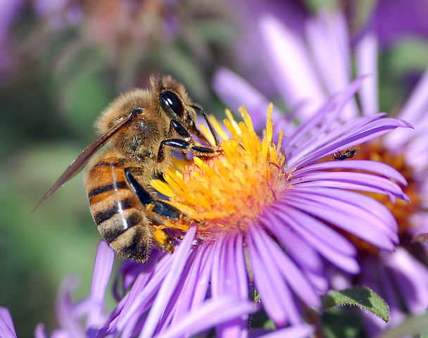

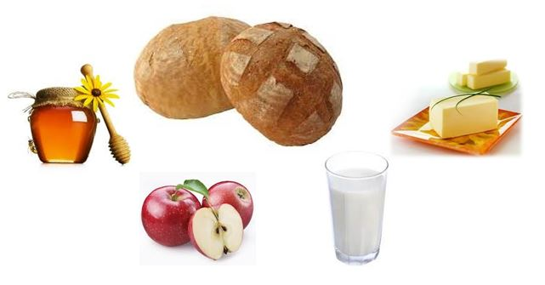
ND Človek, prehrana in živi sistemi
21. 11. 2025

Slide 2
SPLOŠNA NAVODILA:
Učitelj učencem predstavi naloge v predstavitvi.
Vsako nalogo glasno preberete.
1. del (2. in 3. ura) – IZDELAVA MODELA DNA
2. del (4. in 5. ura):
Učenci v parih rešujejo naloge in odgovore pišejo v zvezek za biologijo.
Vsaka naloga ima rešitev, ki si jo sproti ogledate.
MALICA: ob 10.10

Slide 3
1.DEL: IZDELAVA MODELA MOLEKULE DNA
DELO V DVOJICAH

Slide 4
3D model molekule DNA
NAVODILO:
Učenci v dvojicah pobarvajo in izrežejo posamezne dele molekule DNA:
Dele DNA pobarvaj z barvami tako, da fosfatno skupino, sladkor in baze pobarvaš z različnimi barvami: fosfatno skupino = siva, sladkor = rumena, adenin = rdeča, timin = zelena, gvanin = vijolična in citozin = modra.
VSI UČENCI MORAJO UPORABITI ENAKE BARVE ZA DOLOČEN DEL.
Na koncu VSI učenci združijo posamezne odseke DNA v eno dolgo verigo molekule DNA. Zaporedje baznih parov je naključno.

Slide 5
2.DEL: REŠEVANJE NALOG PO NAVODILIH V PREDSTAVITVI
DELO V DVOJICAH – odgovore vsi zapisujete v zvezek za biologijo

Slide 6
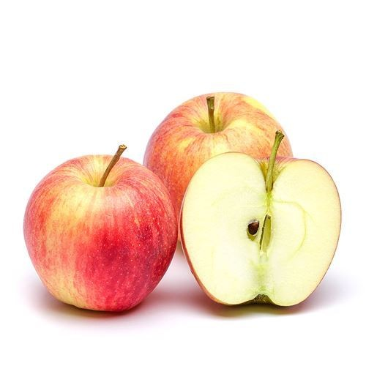
KAKŠEN PLOD JE JABOLKO?
Z dihotomnim določevalnim ključem določi vrsto plodov!

Slide 7
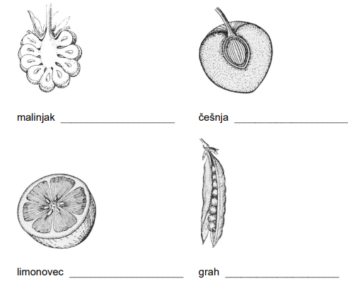
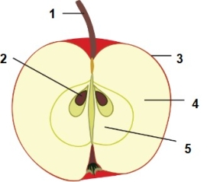
DIHOTOMNI DOLOČEVALNI KLJUČ
1 a V PLODU JE ENO SEME ……………. KOŠČIČAST PLOD
1 b V PLODU JE VEČ SEMEN………..…. glej 2
2 a OSEMENJE JE SOČNO ……….……. glej 3
2 b OSEMENJE JE DRUGAČNO………. STROK
3 a SEMENA SO NA SREDINI…………. PEČKAT PLOD
3 b SEMENA SO V ZUNANJEM DELU PLODU….. BIRNI PLOD
jabolko

Slide 8
DIHOTOMNI DOLOČEVALNI KLJUČ
1 a V PLODU JE ENO SEME …………………………………. KOŠČIČAST PLOD
1 b V PLODU JE VEČ SEMEN……..…………………………. glej 2
2 a OSEMENJE JE SOČNO ……………………………………………. glej 3
2 b OSEMENJE JE DRUGAČNO ……………………………………………. STROK
3 a SEMENA SO NA SREDINI PLODU…………………………………………. PEČKAT PLOD
3 b SEMENA SO V ZUNANJEM DELU PLODU …………………………………….. BIRNI PLOD

Slide 9
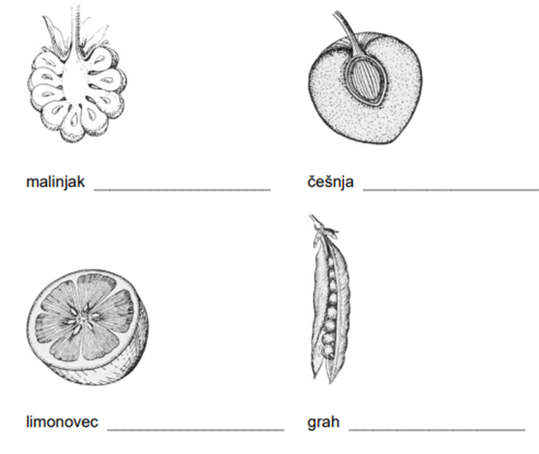
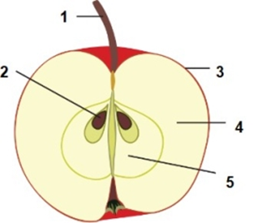
REŠITEV:
BIRNI PLOD
KOŠČIČAST PLOD
jabolko
PEČKAT PLOD
STROK

Slide 10
DOLOČEVALNI KLJUČI
Prepiši v zvezek:
S pomočjo določevalnega ključa določimo vrsto organizma.
Določevalni ključ vedno ponuja 2 možnosti (2 = di), zato rečemo, da je DIHOTOMNI.

Slide 11
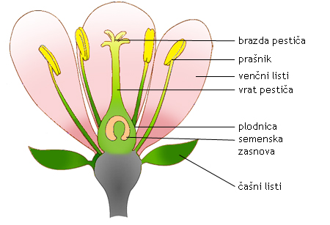
IZ ČESA SE RAZVIJE JABOLKO?
Oglej si zgradbo cveta.
Iz katerega dela se razvije plod in semena?
Kaj je moški del cveta in čemu služi?
Ali je jablana vetrocvetka ali žužkocvetka? Pojasni.
Ali gre za spolno ali nespolno razmnoževanje? Razloži.

Slide 12
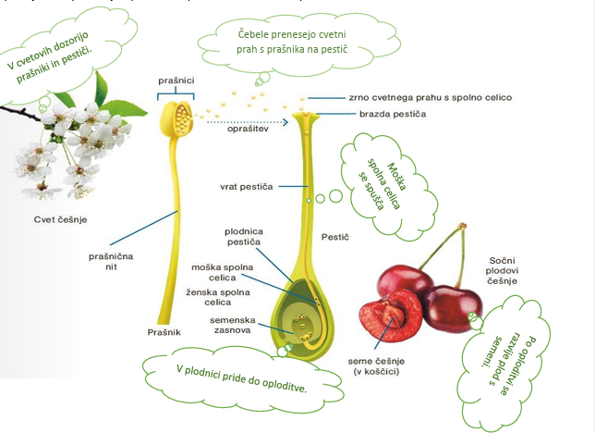

Slide 13
IZ ČESA SE RAZVIJE JABOLKO?
Rešitev:
Iz katerega dela se razvije plod in semena?
Plod se razvije iz plodnice, semena pa iz semenske zasnove.
Kaj je moški del cveta in čemu služi?
Moški del cveta so prašniki, ki vsebujejo cvetni prah (moške spolne celice), ki služijo oprašitvi.
Ali je jablana vetrocvetka ali žužkocvetka? Pojasni.
Žužkocvetka – cvetove oprašujejo opraševalci – npr. čebele.
Ali gre za spolno ali nespolno razmnoževanje? Razloži.
Spolno razmnoževanje – ko imamo moške in ženske spolne celice, gre vedno za spolno razmnoževanje.

Slide 14
LAIČNI, STROKOVNI ČLANEK
Razmisli in zapiši v zvezek:
Laik je nekdo, ki ni strokovnjak na nekem področju.
V čem je razlika med laičnim in strokovnim člankom?
PREBERI ČLANEK V NADALJEVANJU IN DOGOVORI NA VPRAŠANJA!

Slide 15
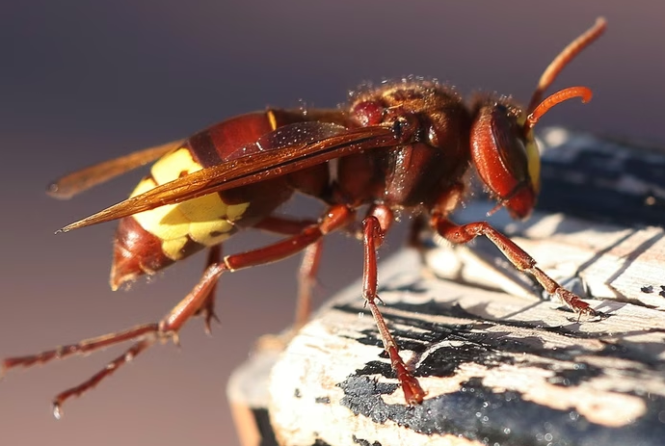
N1info.si
Objavljeno 08. september 2025
Pri nas prvič našli gnezda invazivnega sršena. Zakaj je tako nevaren
Pri nas so našli prva gnezda orientalskega sršena, so sporočili s Čebelarske zveze Slovenije. Svetovni strokovnjak za to vrsto sršena je opozoril, da je nujno takojšnje ukrepanje.
S Čebelarske zveze Slovenije (ČZS) so sporočili, da so pri nas našli prva gnezda orientalskega sršena (Vespa orientalis).
Kot je za N1 povedal Aleš Bozovičar s ČZS, so v petek na zvezi gostili enega vodilnih strokovnjakov na področju preučevanja azijskega in orientalskega sršena, dr. Papachristoforoua Alexandrosa z univerze Thessaly.

Slide 16
Čeprav so doslej vsi opozarjali na azijskega sršena in njegovo nevarnost za kmetijstvo, je dr. Papachristoforou opozoril, da se je treba bati tudi drugega tujerodnega sršena, in sicer orientalskega. Posamezne osebke so v zadnjih dveh letih pri nas že opazili na Primorskem, a gnezd do zdaj še niso našli.
Grški strokovnjak je ob omembi tega, da je bil orientalski sršen pri nas že opažen, pozval k takojšnjemu ukrepanju in zatiranju gnezd. V nedeljo je v starem delu Kopra sam našel pet gnezd orientalskega sršena in več delavk, med katerimi so bile tudi mlade matice, ki bodo aktivne v prihodnjem letu. Ocenil je, da je samo v tem delu Kopra že vsaj od 25 do 30 aktivnih gnezd.
Orientalski sršen gnezda gradi predvsem v tleh oziroma v zemlji ali pa v skalnih špranjah, škarpah in zidovih, je pojasnil Bozovičar. Obseg njegovih gnezd je manjši kot pri azijskem sršenu, a poleže lahko večje število matic.
Čeprav je trenutno populacija pri nas še skromna, lahko sčasoma ob naraščanju populacije pričakujemo težave, opozarja sogovornik. "Težave se pojavijo pri vinogradnikih, saj sršeni jedo grozdne jagode. Napadajo tudi sadje in čebelje družine," je dodal Bozovičar.

Slide 17
Kako ukrepati
Državljane in še posebej kmete iz Primorske so na ministrstvu pozvali, da v primeru prisotnosti ali suma na prisotnost orientalskega sršena to takoj sporočijo terenskemu svetovalcu javne službe kmetijskega svetovanja ali veterinarju za zdravstveno varstvo čebel. Sporočijo naj: kaj so opazili (osebek, gnezdo), število osebkov ali gnezd, čim natančnejšo lokacijo (najbolje s koordinatami), datum opažanja, fotografijo ali videoposnetek vrste ter ime in kontaktne podatke najditelja. Pri tem najditelje prosijo, da zaradi hudih zdravstvenih težav, ki jih lahko povzroči pik orientalskega sršena, gnezd ne odstranjujejo sami.
Bozovičar izpostavlja, da je najprej treba popisati gnezda orientalskih sršenov. Tudi sam je danes s sodelavcem na terenu našel dve gnezdi v starejših hišah, kjer so bile vidne večje špranje.
Nato bi bilo treba po mnenju ČZS oblikovati ekipo, ki bo ta gnezda uničevala. "Vsako uničeno gnezdo pomeni manjše tveganje za prihodnje leto," je poudaril. S pristojnimi morajo nato doreči protokol ukrepanja, saj se s tem sršenom v takšni meri še niso srečali.
Invazivke.si
Ljudje, ki opazijo tega sršena, lahko to prijavijo preko aplikacije invazivke.si. Dobro je, da ga fotografirajo in to fotografijo dodajo izpolnjeni prijavi. Zavod za varstvo narave ima tako večji pregled nad tem, kakšno je stanje na terenu.

Slide 18
Odgovori na vprašanja:
Ali je prebrani članek strokoven ali laičen?
Utemelji zgornji odgovor.
Kaj pomeni, da je orientalski sršen tujerodna vrsta?
Poimenuj še tri primere organizmov, ki so tujerodni.
Zakaj je navadni sršen domorodna = avtohtona vrsta?
Poimenuj še tri primere organizmov, ki so domorodni = avtohtoni.
Zakaj ne želimo tujerodnih organizmov v našem domačem okolju?

Slide 19
Preveri svoje odgovore:
Ali je prebrani članek strokoven ali laičen?
Članek je laičen.
Utemelji zgornji odgovor.
Članek je laičen, saj je napisan za ljudi, ki niso strokovnjaki na tem področju. Objavljen je v dnevnem časopisu.
Kaj pomeni, da je orientalski sršen tujerodna vrsta?
To pomeni, da pri nas ne živi od nekdaj. K nam so ga prinesli od drugod.
Poimenuj še tri primere organizmov, ki so tujerodni.
Želva rdečevratka, rastlina japonski dresnik, rastlina zlata rozga, nutrija.
Na naslednji strani si oglej njihove slike.

Slide 20
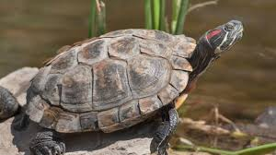
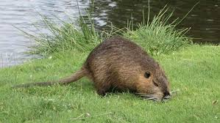
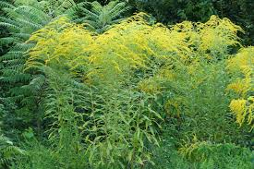
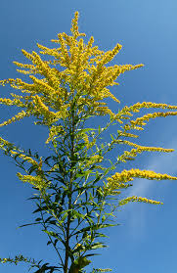
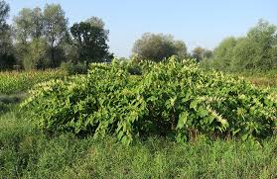
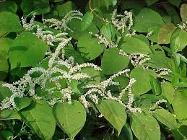
TUJERODNE VRSTE
rdečevratka (Trachemys scripta elegans)
nutrija (Myocastor coypus)
kanadska zlata rozga (Solidago canadensis)
japonski dresnik (Reynoutria japonica)

Slide 21
Zakaj je navadni sršen domorodna = avtohtona vrsta?
Ker od nekdaj živi pri nas.
Poimenuj še tri primere organizmov, ki so domorodni = avtohtoni.
Rjavi medved, velika sinica, kranjska sivka, planika
Na naslednji strani si oglej njihove slike.

Slide 22
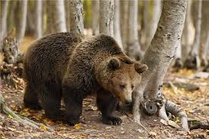
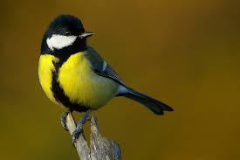
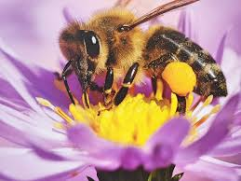
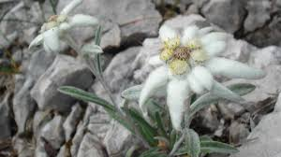
DOMORODNE = AVTOHTONE VRSTE
rjavi medved (Ursus arctos)
velika sinica (Pyrus mjor)
kranjska sivka (Apis mellifera carnica)
planika (Leontopodium alpinum)

Slide 23
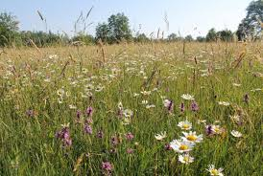
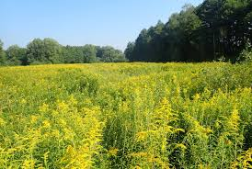
Zakaj ne želimo tujerodnih organizmov v našem domačem okolju?
Ker so zelo invazivne. To pomeni, da se zelo hitro širijo. Pri tem izpodrinejo druge vrste, ki so prej tukaj živele. Zaradi tega živi na tem ozemlju manj različnih vrst organizmov. Torej se zmanjša biotska pestrost = biodiverziteta.
Naravni travnik – velika biotska pestrost = velika biodiverziteta
Travnik z zlato rozgo – majhna biotska pestrost = majhna biodiverziteta.

Slide 24
ZGRADBA ORGANIZMOV
Natančno si oglej sliko kranjske sivke na naslednji strani in reši naloge:
Dopolni povedi:
Kranjska sivka ima _______ nog, zato spada med ___________. Ker imajo noge ________, čebele uvrščamo med _____________. Ima 3 osnovne dele telesa; to so ________, ________ in ___________. Noge in krila pri čebeli izraščajo iz ______________. Ker ima telo čebele mnogo členov, spada med _______________.

Slide 25
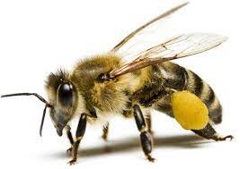
KRANJSKA SIVKA (Apis mellifera carnica)

Slide 26
ZGRADBA ORGANIZMOV
PREVERI REŠITEV
Dopolni povedi:
Kranjska sivka ima 6 = 3 pare nog, zato spada med žuželke. Ker imajo noge člene, čebelo uvrščamo med členonožce. Ima 3 osnovne dele telesa; to so glava, oprsje in zadek. Noge in krila pri čebeli izraščajo iz oprsja. Ker ima telo čebele mnogo členov, spada med mnogočlenarje.

Slide 27
ZGRADBA ORGANIZMOV
Ljudje (sesalci) dihamo s pljuči, čebele, kot vse žuželke, pa z vzdušnicami = trahejami. To so posebne cevke za dihanje.
Zapiši še 5 razlik med čebelami in sesalci. Pri tem uporabi spodnje besede.
KISIK POTUJE PO TELESU PO VZDUŠNICAH, ZUNANJE OGRODJE, HEMOLIMFA, VDIHAVANJE ZRAKA SKOZI USTA IN NOS, NOTRANJE OGRODJE, ZAPRT KRVOŽILNI SISTEM, KRI, ODPRT KRVOŽILNI SISTEM, KISIK POTUJE PO TELESU PO KRVI, VDIHAVANJE ZRAKA SKOZI ODPRTINE NA OPRSJU IN ZADKU

Slide 28
ZGRADBA ORGANIZMOV
PREVERI REŠITEV:
Pri čebeli potuje kisik po telesu po vzdušnicah, pri človeku pa po krvi.
Čebela ima zunanje ogrodje, človek pa notranje ogrodje.
Čebela ima hemolimfo, človek pa kri.
Čebela vdihava zrak skozi odprtine na oprsju in zadku, človek pa skozi usta in nos.
Čebela ima odprt krvožilni sistem, človek pa zaprt krvožilni sistem.

Slide 29
TVOJ DOLOČEVALNI KLJUČ
Na naslednji strani imaš slike različnih žuželk.
Sestavi določevalni ključ za žuželke, ki jih lahko vidiš na slikah.
Določevalni ključ naj bo DIHOTOMNI – za primer si pomagaj s 1. nalogo.

Slide 30
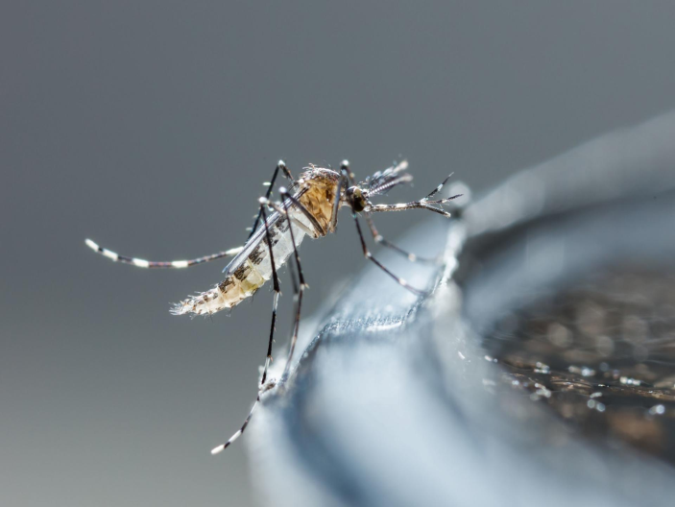
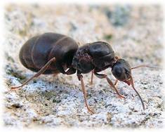
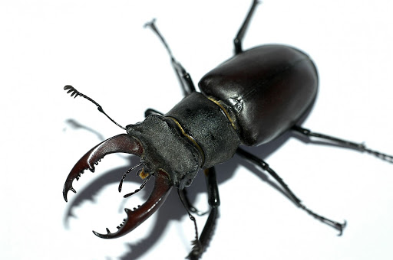
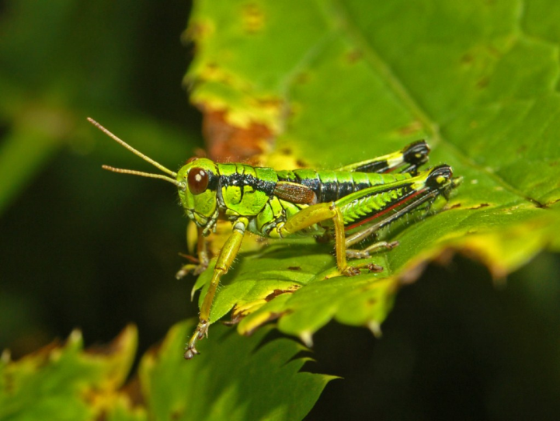
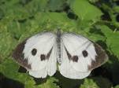
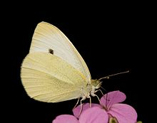
SLIKE ŽUŽELK:
tigrasti komar (Aedes albopictus)
črna mravlja (Lasius niger)
rogač (Lucanus cervus)
bukova kobilica (Miramella alpina)
kapusov belin (Pieris brassicae)
repin belin (Pieris rapae)

Slide 31
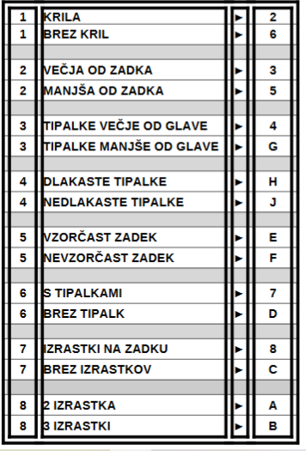
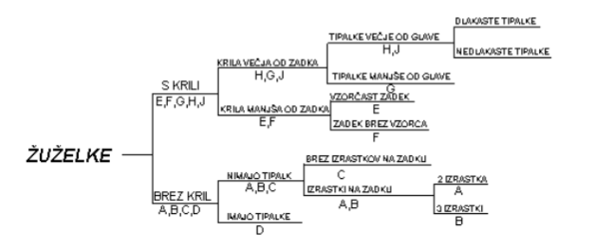
Primer določevalnega ključa žuželk:

Slide 32
VRSTA, ROD
Še enkrat si oglej slike žuželk na naslednji strani in njihova imena.
Nato odgovori na naslednja vprašanja:
Zakaj imajo vsi organizmi latinska imena?
Imena organizmov v slovenščini pišemo z malo začetnico, kako pa v latinščini?
Prva beseda imena v latinščini pomeni rod. Kaj pomenita obe besedi skupaj?
Katera dva organizma spadata v isti rod? Kako si to ugotovil?
Napiši definicijo vrste.

Slide 33
SLIKE ŽUŽELK:
tigrasti komar (Aedes albopictus)
črna mravlja (Lasius niger)
rogač (Lucanus cervus)
bukova kobilica (Miramella alpina)
kapusov belin (Pieris brassicae)
repin belin (Pieris rapae)

Slide 34
VRSTA, ROD
PREVERI REŠITVE
1) Zakaj imajo vsi organizmi latinska imena?
Tako vsi po celem svetu točno vemo, za kateri organizem gre.
2) Imena organizmov v slovenščini pišemo z malo začetnico, kako pa v latinščini?
Prva beseda je napisana z veliko, druga beseda z malo začetnico.
3) Prva beseda imena v latinščini določa rod. Kaj določata obe besedi skupaj?
Obe besedi skupaj določata vrsto.
4) Katera dva organizma spadata v isti rod? Kako si to ugotovil?
Kapusov belin in repin belin, ker imata enako prvo besedo v latinskem imenu.
5) Napiši definicijo vrste.
Vrsto sestavljajo vsi osebki, ki se med seboj uspešno plodijo in imajo plodne potomce.

Slide 35
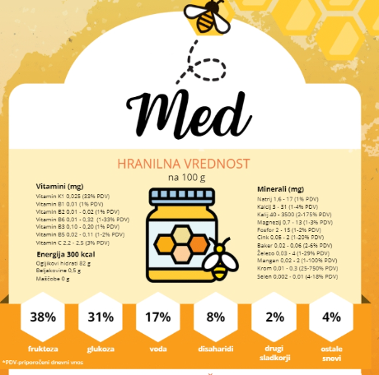
SESTAVA MEDU
Oglej si sestavo medu:
Glasno preberite vitamine, minerale in druge snovi, ki se nahajajo v medu!

Slide 36
Odgovori na vprašanja!
Katere hranilne snovi prevladujejo v medu?
Kateri vitamini se nahajajo v medu?
Kaj ima večjo energijsko vrednost? (obkroži)
30 jajc
1 kg medu
2 kg govejega mesa
5 kg pomaranč
V medu najdemo tudi encime. Kakšno vlogo imajo encimi v prebavilih?
Kaj je kristalizacija medu?

Slide 37
Preveri svoje odgovore:
Katere hranilne snovi prevladujejo v medu?
OGLJIKOVI HIDRATI – enostavni sladkorji
Kateri vitamini se nahajajo v medu?
K1, C, B1, B2, B3, B5, B6
Kaj ima večjo energijsko vrednost? (obkroži)
30 jajc
1 kg medu
2 kg govejega mesa
5 kg pomaranč
V medu najdemo tudi encime. Kakšno vlogo imajo encimi v prebavilih?
Encimi pospešujejo biokemijske reakcije in s tem pomagajo pri razgradnji hrane na osnovne gradnike, ki jih lahko telo vsrka v kri.
Kaj je kristalizacija medu?
Kristalizacija medu je postopek, pri katerem se tekoči med začne spreminjati v bolj trdno ali zrnato strukturo. Glavni sladkor v medu je glukoza, ki je bolj nagnjena k kristalizaciji kot fruktoza.

Slide 38
KVASOVKE
OGLEJTE SI POSNETEK:
https://www.bioki.si/2020/03/19/video-posnetek-kvasovke-in-celicno-dihanje/
Kratek opis: Demonstracijski poskus pojasnjuje, kaj se dogaja v kvašenem testu. Kvasovke so glive, ki v demonstracijskem poskusu intenzivno vršijo celično dihanje, kar lahko prikažemo z navedenim poskusom.

Slide 39
KVASOVKE
IZVEDITE POSKUS (dva učenca demonstrirata pred celim razredom):
Pripomočki: plastenka, 50 g sladkorja, 50 g suhega kvasa, žlička, 150 ml vroče vode, balon Postopek: 1. V plastenko stresemo 3 žlice kvasa in 2 žlici sladkorja. 2. Zelo počasi prilijemo vročo vodo. (Pri tem pazimo, da se ne opečemo.)
Balon pritrdimo na vrat plastenke in počakamo približno 10-20 min. Opazujemo.

Slide 40
ODGOVORI NA VPRAŠANJA
Kaj so kvasovke?
Kakšne celice gradijo kvasovke? Nariši.
Kaj pomeni, da so kvasovke enoceličarji?
Kateri plin se sprošča, ko kvasovkam dodamo sladkor in toplo vodo?
Zakaj glive izločajo ta plin?
Zakaj kvasovke dodajamo v testo za kruh?

Slide 41
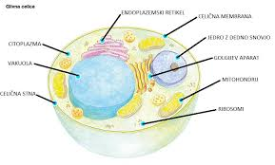
Preveri svoje odgovore:
Kaj so kvasovke?
Kvasovke so evkariontski enocelični organizmi iz kraljestva gliv.
Kakšne celice gradijo kvasovke? Nariši.
Glivne celice
Kaj pomeni, da so kvasovke enoceličarji?
En organizem gradi ena sama celica.
Kateri plin se sprošča, ko kvasovkam dodamo sladkor in toplo vodo?
Ogljikov dioksid
Zakaj glive izločajo ta plin?
Glive opravljajo proces celičnega dihanja- pri tem se sprošča energija, kot stranski produkt se sprošča CO2 in voda.
Zakaj kvasovke dodajamo v testo za kruh?
Kvasovke z izločanjem CO2 povzročajo nastajanje zračnih mehurčkov, kar daje kruhu značilno luknjičasto strukturo- to daje kruhu voljnost, napihnjenost in vplivajo na okus kruha.

Slide 42
MLEKO – nastaja v mlečnih žlezah samic sesalcev
Brsti dojk se začnejo razvijati pri zarodku ženskega spola že 4 tedne po zanositvi. Do rojstva je osnovni razvoj dojk zaključen.
Od rojstva pa vse do pubertete se dojke ne razvijajo. Nekateri mlečni vodi in žlezno tkivo rastejo, vendar se ta proces začne zares odvijati nekje med 10 in 14 letom starosti.
Ko deklica vstopi v puberteto, se iz njenih jajčnikov začne izločati hormon ESTROGEN, ki povzroča, da se dojke začnejo hitro razvijati. Maščobne blazinice v dojkah se povečujejo, mlečni vodi se podaljšujejo in razvejajo. Ko odraščajoča deklica vstopi v menstrualni cikel, hormon PROGESTERON povzroča razvoj ALVEOLOV, celic, ki tvorijo mleko. Do približno 20. leta starosti je ta proces skoraj zaključen. Toda dojke še naprej zorijo in sicer do nosečnosti oziroma do starosti med 30 in 35 leti.

Slide 43
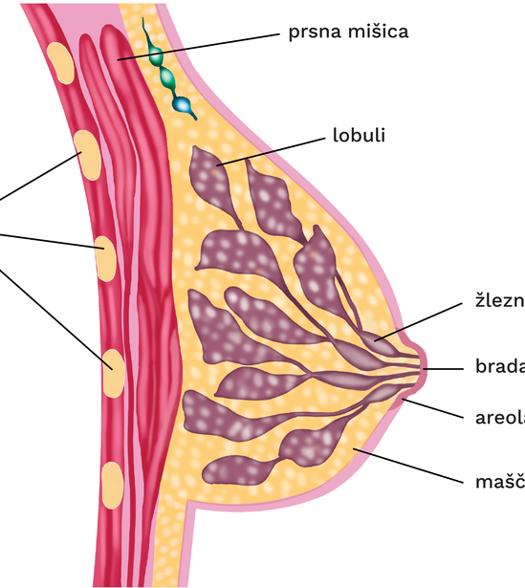
Anatomija mlečnih žlez
Da bi lažje razumeli nastajanje mleka, si poglejmo osnove anatomije dojk.
Na vrhu dojke je izbočena bradavica, ki jo obdaja temneje obarvana koža, imenovana kolobar oz. AREOLA. Na vsaki bradavici je med 10 in 20 odprtinic, iz katerih priteče mleko. Za zaščito kože kolobarja in bradavice med dojenjem skrbi okoli 15 lojnih žlez, ki so razporejene po obodu kolobarja.
Dojka je zgrajena iz žleznega in vezivnega tkiva ter maščevja. Žleznega tkiva je približno enaka količina pri večini žensk znotraj rodnega obdobja. Količina maščevja pa od ženske do ženske zelo variira. Notranjost dojk je razdeljena na več režnjev (kot pri grenivki, na primer). V vsaki dojki najdemo med 15 in 25 žleznih režnjev ali lobulov, ki so postavljeni krožno okoli bradavice. Znotraj vsakega režnja se nahaja 20 do 40 majhnih režnjičev. Znotraj režnjičev so mlečne žleze, ki tvorijo mleko. Mlečne žleze, imenovane ALVEOLI, se grozdasto zbirajo okoli mlečnih vodov. MLEČNI VODI se združujejo in povezujejo v mlečne sinuse (rezervoarje), ki se nahajajo pod kolobarjem in imajo izvodne kanale na bradavici.

Slide 44
Kako nastaja mleko?
Nastajanje mleka ali LAKTACIJA se začne z rojstvom dojenčka. Porod sproži fiziološko verižno reakcijo. Rojstvo posteljice povzroči padec nivoja estrogena in progesterona v materinem telesu. Istočasno iz maternice do hipotalamusa v možganih potujejo živčni impulzi. Hipotalamus spodbudi hipofizo, da začne izločati hormona prolaktin in oksitocin.
PROLAKTIN, ki ga izloča hipofiza, spodbudi nastajanje mleka v alveolah. OKSITOCIN pa je odgovoren za izcejanje mleka iz dojke. Da dojenje lahko steče, je pomemben OKSITOCINSKI REFLEKS. Ko dojenčka pristavimo, z usti vzdraži bradavico. Od tod se živčni impulzi prenesejo v hipotalamus, ki spodbudi hipofizo k izločanju oksitocina. Le-ta vpliva na krčenje mišičnih celic v dojki, mleko se iz njih izstisne in potuje iz mlečnih režnjičev v mlečna izvodila. Oksitocin se lahko začne izločati refleksno tudi v trenutku, ko ne dojimo.
VIR: https://veva.si/dojke-in-nastajanje-mleka/ (18. 11. 2025)

Slide 45
IGRA – poveži pojem s trditvijo
Učence razdelite v skupine po 4.
Vsaka skupina dobi komplet lističev.
Navodilo: k vsakemu pojmu (zapisan je s TISKANIMI ČRKAMI) poišči ustrezno razlago.

Slide 46
REŠITVE:
AREOLA – bradavični kolobar okoli bradavice
ALVEOLA – mlečna celica oz. mlečna žleza
OKSITOCINSKI REFLEKS – ko otrok s svojim sesanjem sproži hormon oksitocin, le-ta skrči mišična vlakna v mlečnih celicah (alveolah) in povzroči izcejanje gostejšega, t.i. zadnjega mleka
KOLOSTRUM, MLEZIVO – prvo materino mleko po porodu, gosto, rumenkaste barve in v zelo majhnih količinah
LAKTACIJA – nastajanje in izločanje mleka v času dojenja
MLEČNI GROZDI – združene mlečnih žlez
MLEČNI VOD – povezava med mlečnimi žlezami in vrhom bradavice
OKSITOCIN – hormon, ki se izloča ob porodu (krčenje maternice) in med dojenjem
PROLAKTIN – hormon, ki ureja delovanje mlečnih žlez

